Slide 1
Przemienniki częstotliwości seria G100

Slide 2
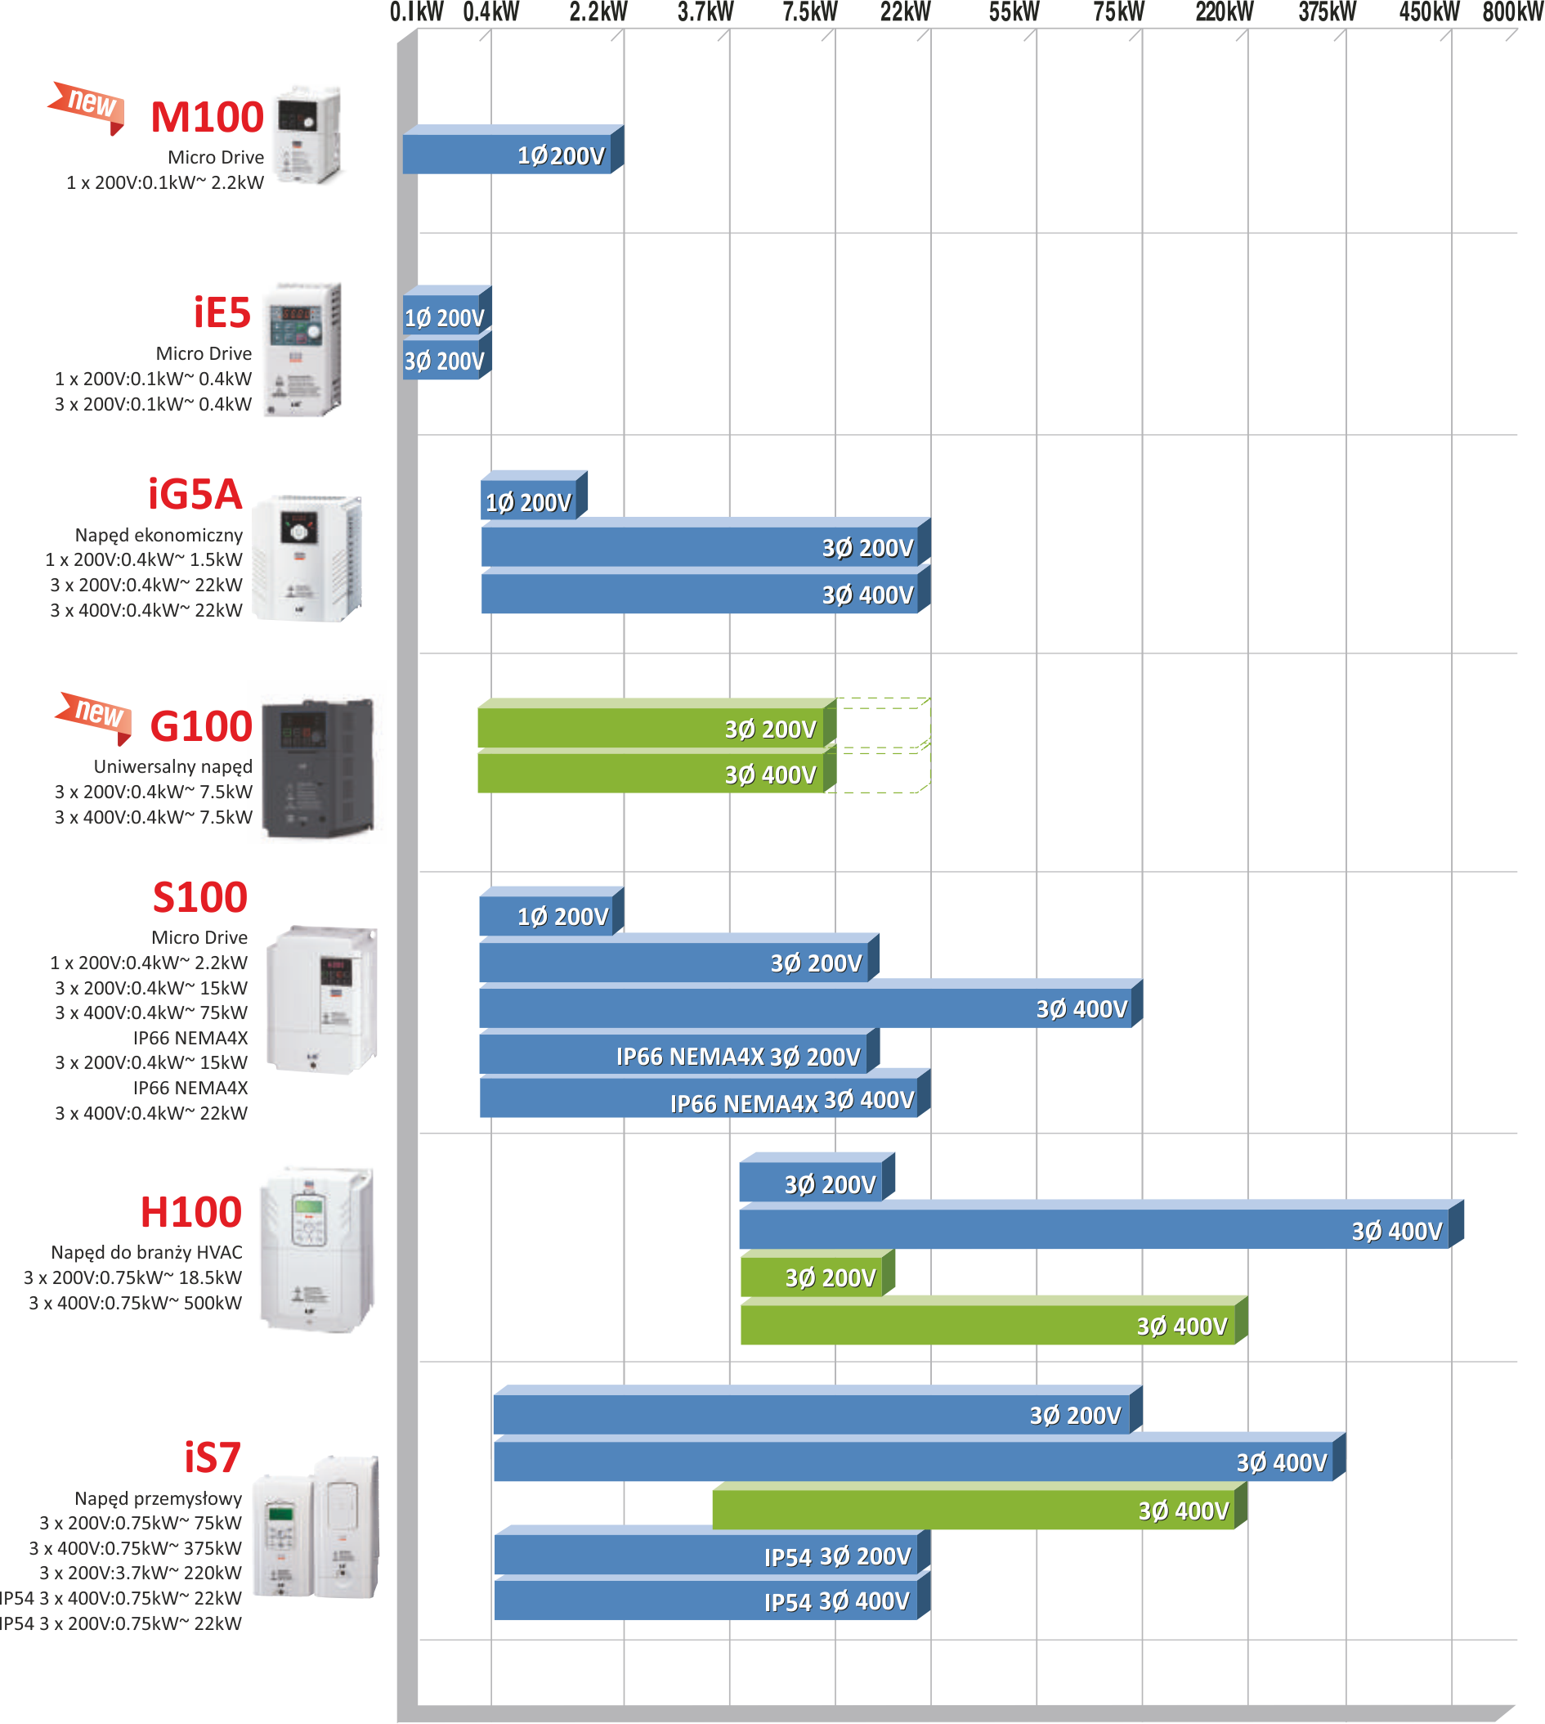
Napędy LSIS - przegląd

Slide 3
G100 zastosowanie – aplikacje. Uniwersalność
Moc
Rodzaj ruchu | Aplikacja
Obciążenie rotacyjne[ / Płyny | Wentylator
 | Pompa
 | Kompresor
 | HVAC/R
Przesuw/posuw | Rolety
 | Drzwi E/L
 | Przenośnik
 | F&B
 | Wytłaczarka
 | Mikser
Góra/dół | Dźwig
 | Ruchome schody
Regeneracja | Pralka przemysłowa
 | Prasa
Duże wentylatory/pompy
Suwnica portowa
Duże prasy
Przemysł papierniczy/stalowy
Dźwig
Aplikacje PMSM
Pompy/ wentylatory
Dźwig przeładunkowy
Uzdatnianie wody
HVAC
Średniego rozmiaru dźwigi
Parking
facilities
Maszyny do rysowania
Linie drutu
Prasa
Folia/Druk
Przenośnik
E/L
Małe dźwigi
Wyposażenie sceny
Małe maszyny
Machine tool
Wydajność

Slide 4
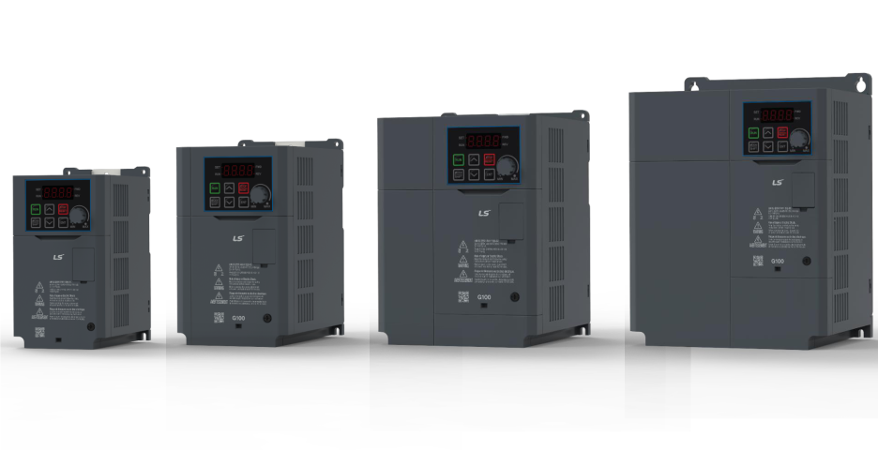
G100 Przegląd ram i mocy
Rama 4
Rama 3
Rama 1
Rama 2
<0.4/0.75㎾>
<1.5/2.2㎾>
<4㎾>
<5.5/7.5㎾>
[jednostka: mm]
Wielkość ramy | Szerokość | Wysokość | Głębokość
Rama 1 | 85 | 153 | 132.5
Rama 2 | 100 | 167 | 150.5
Rama 3 | 135 | 183 | 150.5
Rama 4 | 180 | 220 | 144

Slide 5
Proces przygotowania produktu
Troszczymy się o swoje produkty. Na przestrzeni lat zebraliśmy mnóstwo informacji od naszych użytkowników i ciągle udoskonalamy proces wytwarzania produktów.
Koncept
Projekt
Weryfikacja Projektu
Weryfikacja produktu
Przed-produkcja
Plan specjalnego produktu
Ankieta środowiskowa
Planowanie jakości projektowych
Wdrożenie bramki planowania produktu
Potwierdzenie koncepcji
Audyt 3D
Ustalenie podstawowych analiz patentowych i środków zaradczych
Analizy ryzyka
Wstępny przegląd badań i rozwoju
Zatwierdzenie planu
Wdrożenie projektu
Integracja produktu
Przegląd listy błędów
Ustalenie szczegółowych celów zadania programistycznego
Analiza stanu niewłaściwego użytkowania przez klienta
Projektowanie
Przegląd procesu projektu
Zarządzanie listą CTQ
Certyfikacja jakości oprogramowania
Badanie akredytacji rozwoju
Certyfikacja przejęcia
Planowanie zdarzeń przedprodukcyjnych
Wstępne badanie systemu produkcji seryjnej
Wdrożenie analizy zdolności procesu
Weryfikacja produkcji seryjnej

Slide 6
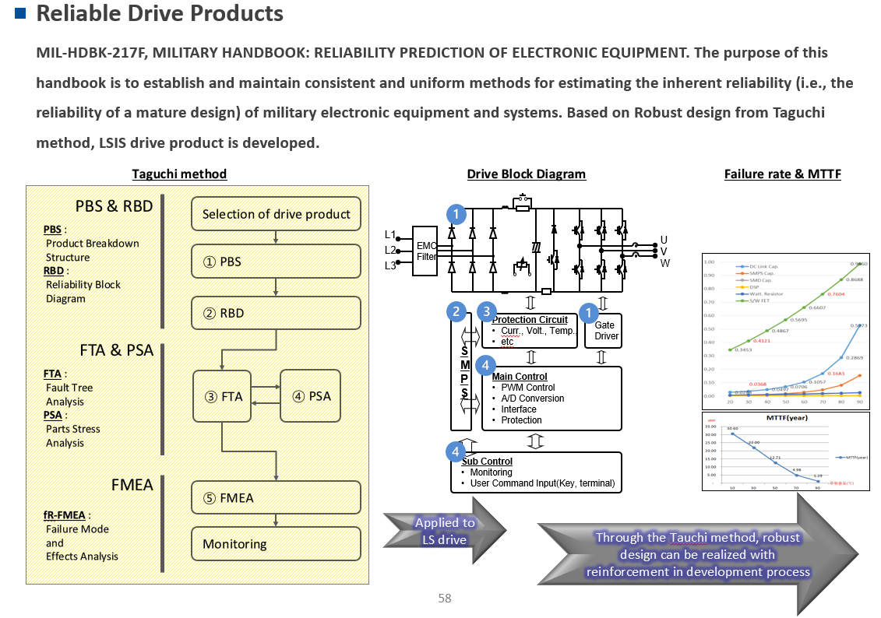
Niezawodność, nowa konstrukcja
Przy tworzeniu serii G100 wykorzystaliśmy metodę Taugachi.
Metoda Tauguchi
Schemat blokowy napędu
Wskaźnik awaryjności i MTTF
Stosowane do napędów LS
Dzięki metodzie Tauguchi można uzyskać solidną konstrukcję wzmocnioną w procesie rozwoju

Slide 7
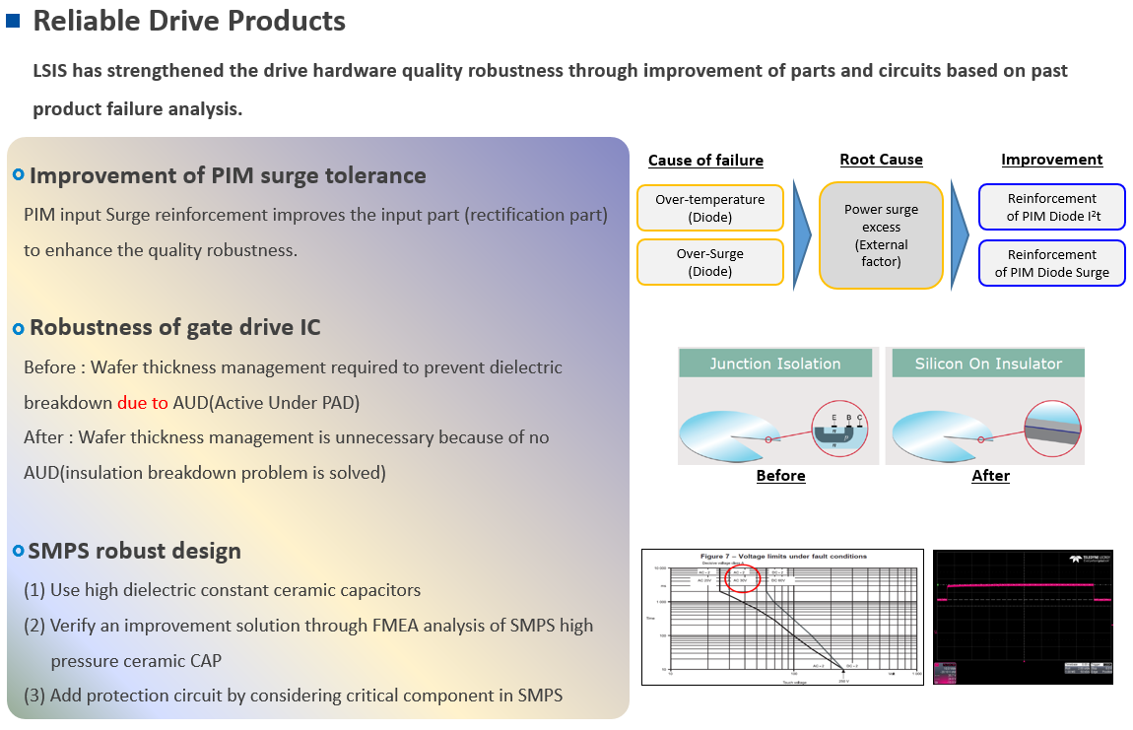
Niezawodność, nowa konstrukcja
Przeanalizowaliśmy dziesiątki tysięcy informacji płynących od użytkowników oraz naszych centr serwisowych. Na tej podstawie poczyniliśmy udoskonalenia produktu, w stosunku do starszych serii przemienników.

Slide 8
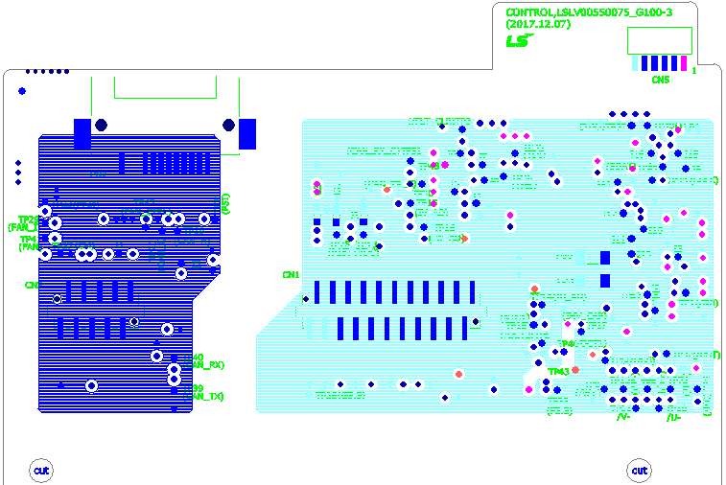
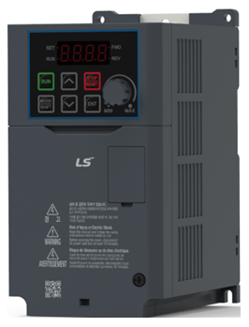
Zwiększona niezawodność
Konstrukcja G100 opiera się na nowych wytycznych normy UL(UL 61800-5-1)
Test wytrzymałości
 | UL 508C | UL 61800-5-1
Wymagania dotyczące luzu (rozstaw) | 200V - minimum 3mm 400V - minimum 5.5mm | 200V – minimum 5.5mm 400V - minimum 8mm
Wytrzymałość napięciowa | 200V 1500Vac 400V 1800Vac | 200V 3000Vac 400V 3600Vac
Test zwarć | Krótki test zwarć dla U, V, W(wyjścia) | Krótki test zwarć dla U, V, W(wyjścia) + DCP-DCN, DB Terminal
Test uszkodzenia komponentów | Sprawdzenie wybuchu pożaru | Sprawdzenie wybuchu pożaru + Sprawdzenie wzrostu niskiego napięcia (24V) (Utrzymanie poniżej 42.4V)
24V etc.
DCP, DCN etc.
Odporność termiczna i zwiększenie wytrzymałości
 | Przed zmianami(ABS) | Po zmianach(PPE)
Wytrzymałość na rozciąganie | 400(Kg/Cm²) | 673(Kg/Cm²)
Wytrzymałość na zginanie | 680(Kg/Cm²) | 1029(Kg/Cm²)
Temperatura HDT | 91(℃) | 113(℃)
Temperatura RTI | 85(℃) | 110(℃)
ABS : Akrylonitryl Butadien Styren
PPE : Eter Polifenylenowy

Slide 9
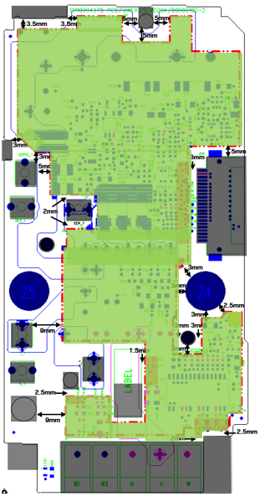
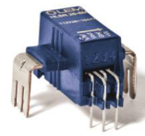
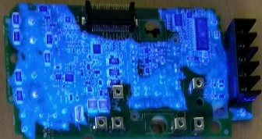


Zwiększona niezawodność
Zwiększona żywotność dzięki projektowi opartemu na wojskowym standardzie niezawodności.
(27 lat na podstawie MTTF)
Specyfikacje dotyczące odporności na wilgoć i kurz zostały udoskonalone poprzez wzmocnienie części i powłok PCB
 | LSIS | Konkurencja
Napęd | G100 | xxxxxxx
Żywotność | 240,455h(27lat) | 200,000h(23lata)
Miara niezawodności | MTTF | MTTF
Podstawa obliczeń | MIL-HDBK-217F RIAC HDBK 217Plus | IEC 62380
Środowisko | Temperatura otoczenia 30℃ | Temperatura otoczenia 30℃
※ Używamy militarnych standardów aby obliczyć żywotność urządzeń
Wzmocnienie części i powłoki PCB
Full
Molding
 | IG5A | G100
Wilgotność | 90% RH | 95% RH

Slide 10
Zwiększona niezawodność
Porównanie specyfikacji ze starszymi modelami (Certifikaty)
 |  |  | iG5A | G100
Certyfikat | Powłoka ochronna |  | 3C2 | 3C2
 | Stopień zanieczyszczenia |  | 2 | 2
 | UL |  | UL 508C | UL 61800-5-1
 |  | Odstęp | 200V : Min. 3mm / 400V : 5.5mm | 200V : Min. 5.5mm / 400V : 8mm
 |  | Test Napięcia | 200V : 1500Vac / 400V : 1800Vac | 200V : 3000Vac / 400V : 3600Vac
 |  | Test Obwodu | U, V, W | U, V, W and DCP-DCN, DB Terminal
 |  | Test uszkodzenia komponentów | Podczac pożaru (Pass or Fail) | Podczas pożaru(Pass or Fail) Z szybkością narastania napięcia (utrzymywane poniżej 42.V)
 |  | ROzciąganie | 400 (ABS) | 673 (PPE)
 |  | Temperatura pod obciążeniem | 91℃ | 113℃
 |  | Grubość | 2T | 2.5T
 | CE |  | O | O

Slide 11
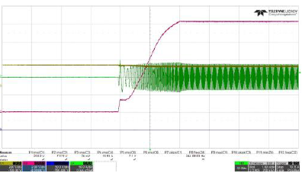
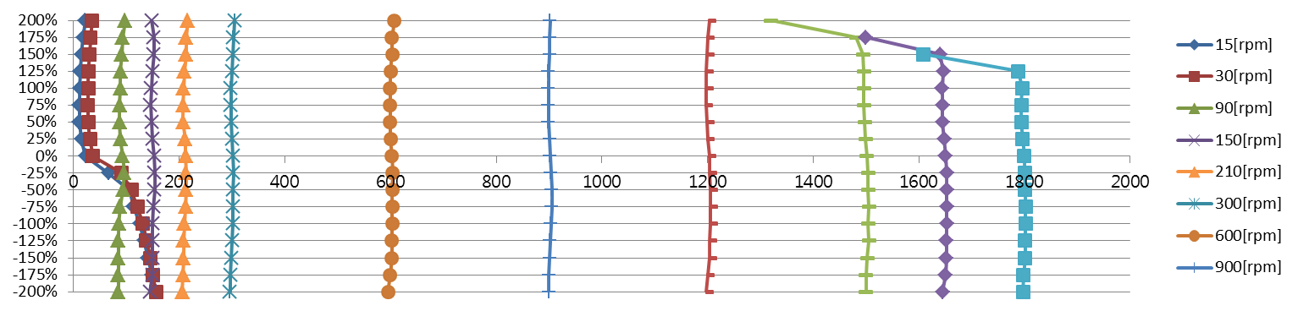
Kluczowe funkcje
Początkowy moment obrotowy o wysokiej wartości
Łatwe w użyciu: Bez potrzeby Auto-Tuningu
Ulepszone automatyczne zwiększenie momentu
Ulepszone automatyczne zwiększenie momentu w trybie U/f
Ulepszony sensorless
- Mała prędkość i wysoki moment
- 200% momentu w szerokim zakresie prędkości
- Niskie błędy prędkości
Łatwość nastawy regulatorów!!!
- Aby ustawić regulatory sterowanie wektorowego sensolress używamy tylko 6 parametrów(CON 21~24, CON29,30)!!!!
<Test ATB3 150% momentu G100>
Ulepszony sensorless – łatwiejszy w ustawieniu
Parameter | Name | Default | Unit
CON 21 | Out Trq. Comp. Gain at Low Spd. | 100 | %
CON 22 | Out Trq. Comp. Gain | 150 | %
CON 23 | Spd. Comp. Sub Gain | 100 | %
CON 24 | Spd. Comp. Main Gain | 100 | %
CON 29 | Spd. Comp. Gain at No-load | 1.06 | -
CON 30 | Spd. Response Adjustment Gain | 4.0 | -

Slide 12
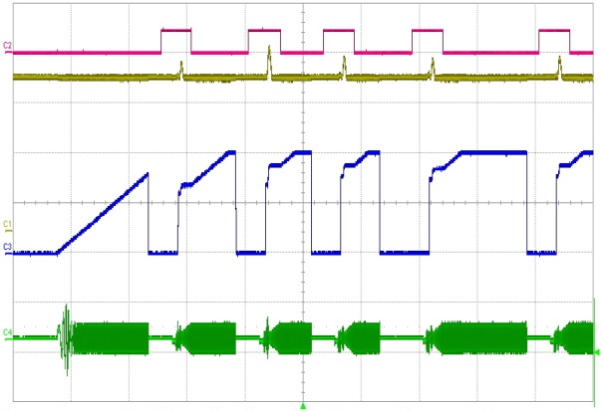
Kluczowe funkcje
Lotny start i buforowanie energii kinetycznej
G100 może przejmować nawet duże bezwładności w locie oraz operować z obciążeniem po zaniku zasilania. Dzięki funkcjom lotnego startu -1, 2 oraz KEB 1, 2 praca przemiennika jest bezawaryjna i bezprzerwowa.
Częstotliwość wyjściowa
<G100 Lotny start-1>
<G100 KEB-1>
<G100 KEB-2>

Slide 13
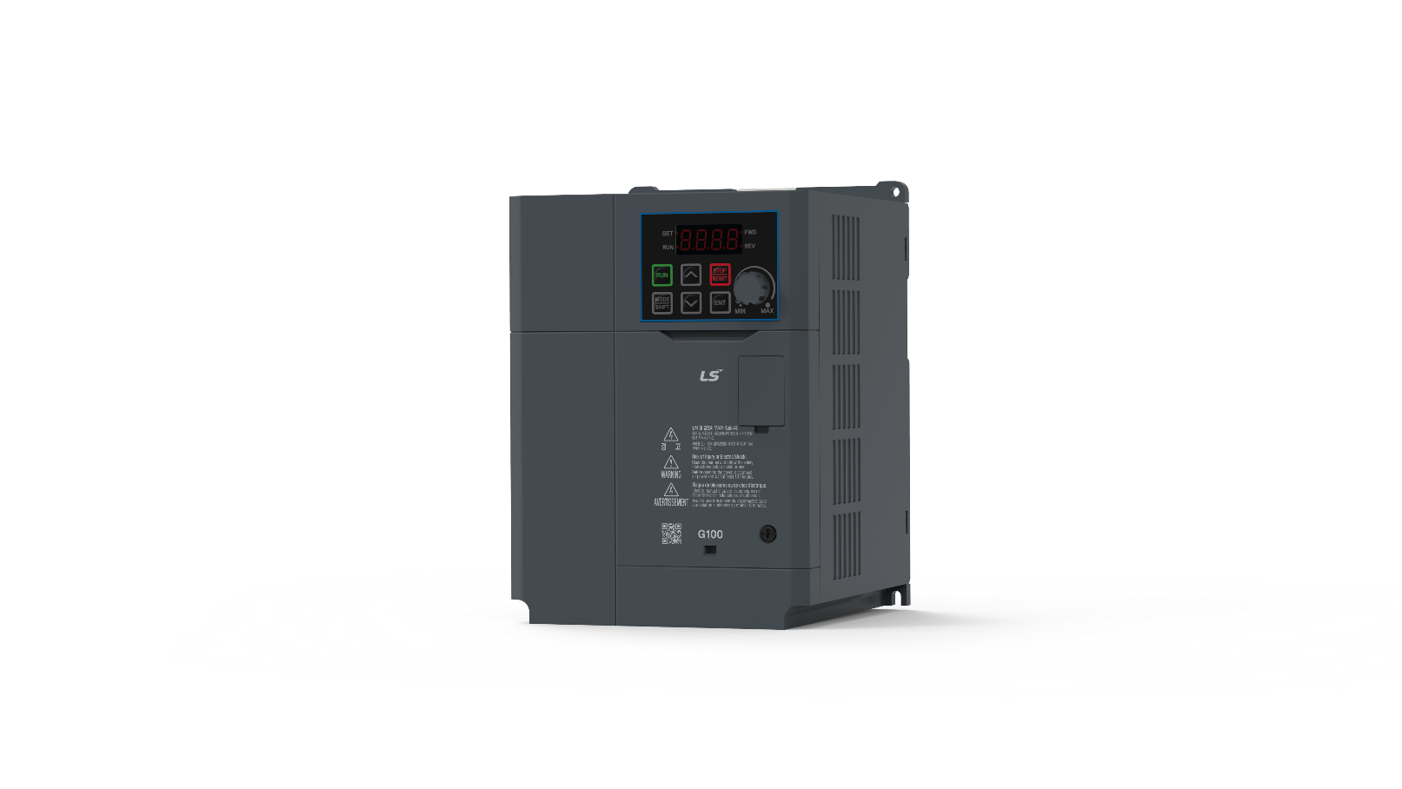
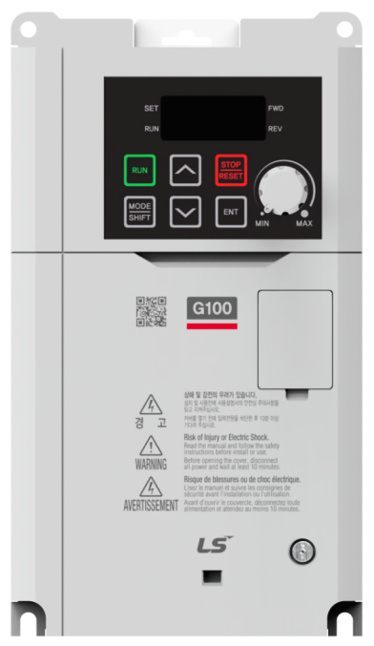
Przyjazny dla użytkownika
Wbudowany potencjometr
Potencjometr pozwala użytkownikowi płynnie regulować częstotliwość.
Ten potencjometr oferuje łatwy sposób kontroli prędkości silnika bez konieczności dostępu do ustawiania parametrów.

Slide 14
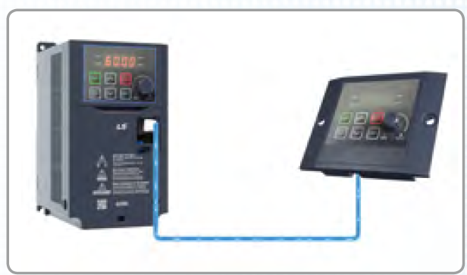
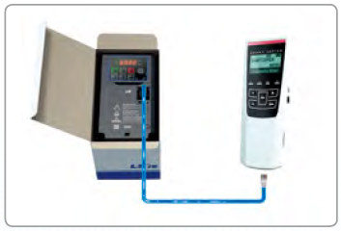
Przyjazny dla użytkownika
Klawiatura zewnętrzna (opcja)
Zdalna klawiatura pozwala użytkownikowi sterować napędem z dalszej odległości, oszczędzając kłopotów z bezpośrednim programowaniem napędu zwłaszcza gdy mamy ograniczony dostęp do przemiennika poprzez zainstalowanie go w szafie.
Zdalna klawiatura jest dostępna dla aplikacji z wieloma napędami które wymagają tych samych ustawień parametrów. Wystarczy użyć zdalnej klawiatury aby skopiować parametry
Kopiowanie parametrów poprzez Smart Copier (opcja)
Możliwość kopiowania i zapisu oprogramowania przemiennika za pomocą Smart Copier
<G100 panel zewnętrzny>
<Smart Copier>

Slide 15
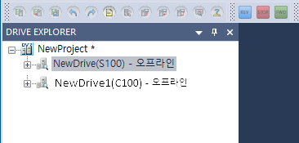
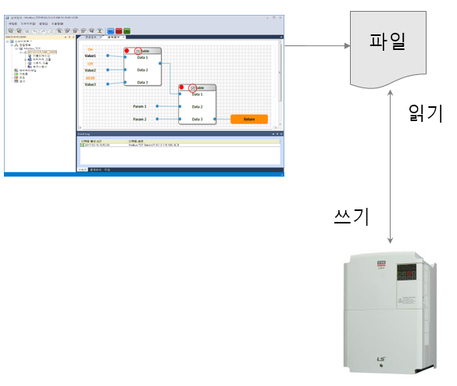
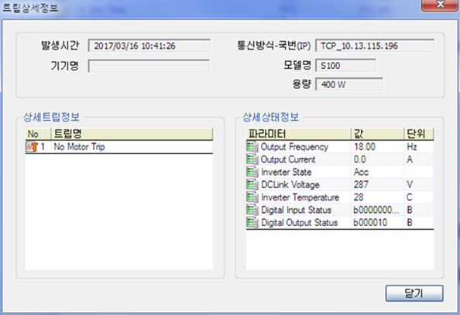

Przyjazny dla użytkownika
Drive View 9
Zarządzanie unikalnymi ustawieniami dla wszystkich napędów za pomocą komputera osobistego (PC)
Niezbędne narzędzie do konfiguracji i konserwacji napędów. Umożliwia edytowanie parametrów, uzyskiwanie dostępu do wszystkich monitorów, tworzenia niestandardowych sekwencji i obserwowania wydajności za pomocą oscyloskopu
Funkcja Drive Replacement w Drive View 9 oszczędza czas podczas wymiany sprzętu i aktualizacji aplikacji poprzez automatyczne programowanie parametrów dla pełnej kompatybilności
Read
Write

Slide 16
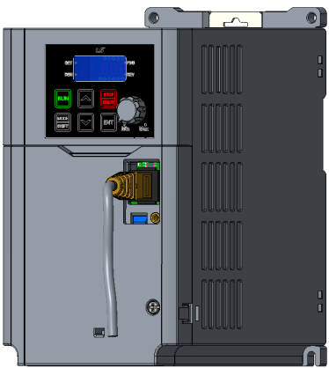
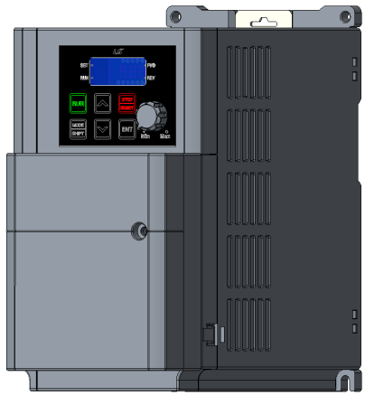

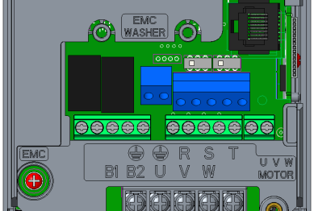
Przyjazny dla użytkownika
Łatwy w instalacji
Komunikacja RS-485 poprzez terminal RJ-45 oraz I/O
G100 instalacja opcji
Krok 1
Krok 2
Zdejmij pokrywkę
Umieść w zatrzasku
Opcja karrta
Łatwa instalacja karty opcyjnej
RS485 komunikacja
2 metody połączenia Modbus – zaciski S i S- oraz port RJ45.

Slide 17
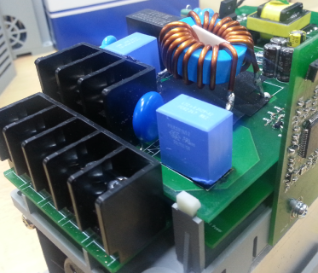
Pełen Dual Rating dla pomp i wentylatorów
Zasada Dual Rating (HD/ND)
Current
Rating
Normal Duty
Heavy Duty
Temp.
Dual Rating (HD/ND)
HD 150% 1min, ND 120% 1min
Wbudowany filtr EMC
Globalne certyfikaty
Wbudowany filtr EMC C3 (tylko modele 400V)
Nowa norma UL(UL 61800-5-1) *

Slide 18
Szerokie terminale I/O
Konfiguracja I/O
4 cyfrowy 7-Segmentowy / 6 przycisków
Wbudowany potencjometr
Terminale 5mm I/O 19 Port
- Wejsćia: 5(5Port)
- Wejście analogowe(4-20): 1(1Port) (0-10): 1(1Port)
- Wyjście przekaźnikowe: 2 (5Port)
- Wyjście analogowe(0-10): 1 (1Port)
- RS485: 1(2Port)
- Źródło 24V: 1 (1Port)
- Źródło VR 1 (1Port)
- CM(GND): 2( 2Port)
RJ45 1Port
- do połączenia opcji i RS485
Łatwy w instalacji
Kopiowanie parametrów za pomocą portu RJ45 (Bez konieczności otwierania obudowy)
* W przypadku aktualizacji systemu należy zdjąć obudowę

Slide 19
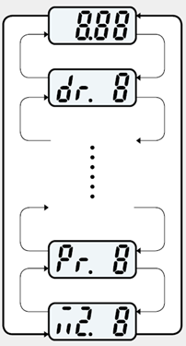

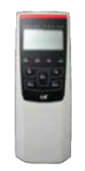
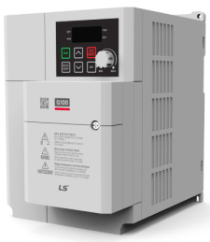
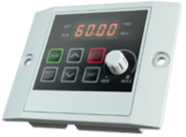
Grupy parametrów jak w S100, IS7, H100
Łatwe ustawianie parametrów
Intuicyjne grupy parametrów
: Podobne do serii S100 + , IS7, H100, M100
Opcje
Obsługa DriveView7
- RJ45 port lub I/O
Kopiowanie parametrów i aktualizacja poprzez Smart copier
Obsługa zdalnej klawiatury
- G100 Remote
Opcje komunikacji
- Profibus-DP, CANopen, Ethernet/IP(2Port)

Slide 20
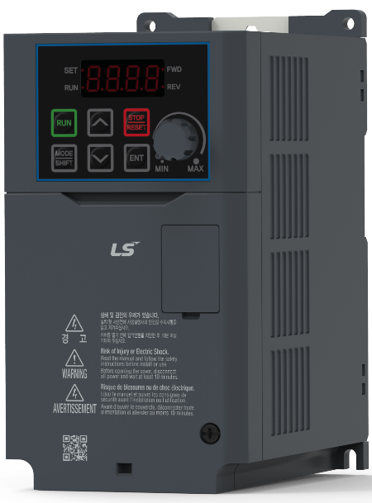
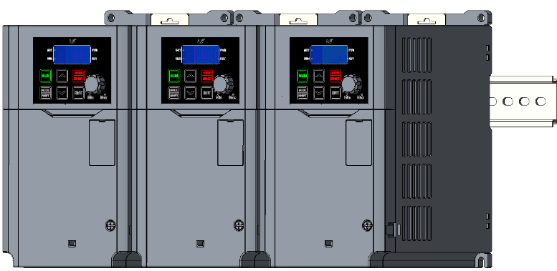
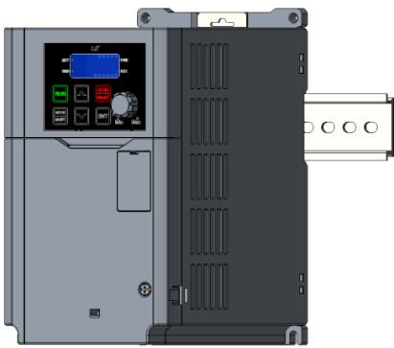
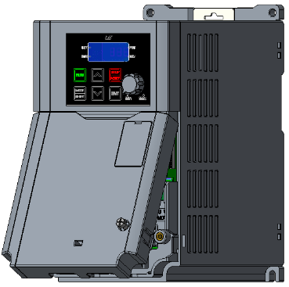
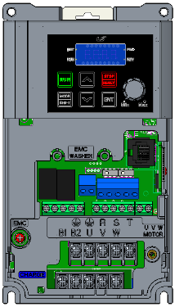
Montaż na szynie DIN, brak przerw instalacyjnych
Szybka instalacja
“Montaż na szynie DIN”
Instalacja jeden obok drugiego z przerwą 2mm
“Knob-Screw
(IP20 )”
“Zacisk uziemienia na I/O”

Slide 21
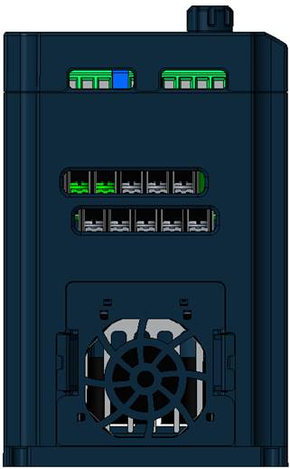
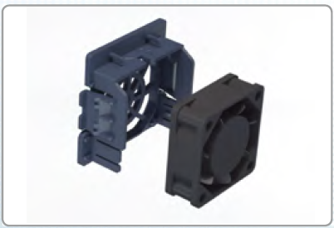
Łatwa wymiana wentylatora
Szybka wymiana wentylatora
“RJ45 połączone do Modbus, Zdalna klawiatura lub Smart copier”
Wbudowany potencjometr
“Łatwa wymiana wentylatora”
“Moduł Fieldbus”

Slide 22
Przegląd funkcji
Podstawowe funkcje
Nr | Kategoria | Grupa | Remark
1 | Zadawanie częstotliwości z klawiatury | Operation
2 | Zdawanie częstotliwości poprzez wejście napięciowe (V1) | Operation
3 | Zadawanie częstotliwości poprzez wejście prądowe (I2) | Operation
4 | Źródło referencyjne dla komunikacji RS-485 | Operation
5 | Trzymanie częstotliwości poprzez wejście analogowe | Operation
6 | Częstotliwości krokowe | Operation
7 | Klawiatura jako źródło do zadawania poleceń | Operation
8 | Zaciski cyfrowe jako źródło zadawania poleceń | Operation
9 | Komunikacja RS-485 jako źródło zadawania poleceń | Operation
10 | Kierunek do przodu/do tyłu | Operation
11 | Praca automatyczna | Operation
12 | Reset i restart | Operation
13 | Cza Acc/Dec oparty na max częstotliwości | Operation
14 | Acc/Dec oparty na częstotliwości pracy | Operation
15 | Czas Acc/Dec dla częstotliwości krokowych | Operation
16 | Acc/Dec time switch frequency | Operation
17 | Konfiguracja wzorca Acc/Dec | Operation
18 | Zatrzymanie operacji Acc/Dec | Operation
19 | Charakterystyka liniowa U/f | Operation

Slide 23
Przegląd funkcji
Podstawowe funkcje
Nr | Kategoria | Grupa | Remark
20 | Charakterystyka kwadratowa U/f | Operation
21 | Charakterystyka U/f użytkownika | Operation
22 | Manualne wzmocnienie momentu | Control
23 | Automatyczne wzmocnienie momentu | Control | ATB-3 applied.
24 | Regulacja napięcia wyjściowego silnika | Control
25 | Normalny start | Control
26 | Hamowanie prądem stałym po starcie | Control
27 | Deceleration stop | Control
28 | Hamowanie prądem stałym po zatrzymaniu | Control
29 | Hamowanie wolnym wybiegiem | Control
30 | Hamowanie strumieniem | Control
31 | Limit częstotliwości ( maksymalna i startowa ) | Operation
32 | Dolny i górny limit częstotliwości | Operation
33 | Skok częstotliwości | Operation
34 | Drugie źródło zadawania | Operation
35 | Kontrola wejść wielofunkcyjnych | Operation
36 | Tryb pożarowy | Operation

Slide 24
Przegląd funkcji
Zaawansowane funkcje
Nr | Kategoria | Grupa | Remark
1 | Pomocnicze źródła częstotliwości | Operation
2 | Operacja DRAW | Operation
3 | Częstotliwość JOG | Operation
4 | Sterowanie Góra Dół | Operation
5 | Sterowanie trójprzewodowe | Operation
6 | Dwell | Operation
7 | Kompensacja poślizgu | Control
8 | Sterowanie PID | Operation
9 | Auto tuning | Control
10 | Sterowanie bezczujnikowe wektorowe | Control
11 | Buforowanie energii kinetycznej | Control
12 | Operacja oszczędzania energii | Control
13 | Operacja szukania prędkości | Control
14 | Auto restart | Operation
15 | Zmiana częstotliwości nośnej (redukcja hałasu silnika) | Operation
16 | Drugi silnik | Operation
17 | Zmiana zasilania (linia, inne) | Operation
18 | Kontrola wentylatora chłodzącego | Operation
19 | Ustawienie mocy, częstotliwości i napięcia wejściowego | Operation
20 | Powrót do ustawień fabrycznych | Operation

Slide 25
Przegląd funkcji
Zaawansowane funkcje
Nr | Kategoria | Grupa | Remark
21 | Blokada parametrów | Operation
22 | Ustawienie timera | Operation
23 | Kontrola hamulca | Operation
24 | Kontrola wyjścia wielofunkcyjnego -on/off | Operation
25 | Zapobieganie pracy regeneratywnej | Control
26 | Wyjście analogowe | Operation
27 | Wyjście cyfrowe | Operation
28 | Monitorowanie statusu pracy | Operation
29 | Monitorowanie statusu we/wy | Operation
30 | Monitorowanie statusu awarii | Operation
31 | Automatyczna regulacja napięcia | Control
32 | Software Base block | Operation
33 | Funkcja zerowej prędkości | Operation
34 | Minor fault | Operation
35 | During regeneration (D/O) | Operation
36 | Wykrywanie momentu | Operation

Slide 26
Przegląd funkcji
Zabezpieczenia
Nr | Kategoria | Grupa | Remark
1 | Zapobieganie elektronicznemu przegrzaniu silnika(ETH) | Diagnosis
2 | Wczesne ostrzeżenie o przeciążeniu i TRIP | Diagnosis
3 | Zapobieganie utykowi | Control
4 | Hamowanie strumieniem | Control
5 | Ochrona przed otwarciem fazy wejściowej | Diagnosis
6 | Ochrona przed otwarciem fazy wyjściowej | Diagnosis
7 | Zewnętrzny sygnał wyłączający | Diagnosis
8 | Wykrycie zwarcia modułów mocy | Control
9 | Wykrycie zwarcia na wyjsćiu | Control
10 | Błąd uziemienia | Diagnosis | Detect through OC2, OCT or OVT
11 | Utrata zadawania prędkości | Diagnosis
12 | Dynamiczne hamowanie (DB) konfiguracja rezystora | Control
13 | Wykrycie awarii wentylatora chłodzącego | Diagnosis
14 | Diagnostyka żywotności komponentów | Diagnosis | FAN lifetime Diagnosis
15 | Zbyt niskie napięcie | Diagnosis
16 | Blokowanie pracy base block | Diagnosis
17 | Reset statusu błędów | Diagnosis
18 | Diagnostyka przemiennika | Diagnosis | FAN lifetime Diagnosis
19 | Wykrycie błędu karty opcyjnej | Diagnosis
20 | Brak silnika | Diagnosis
21 | Niskie napięcie trip 2 | Diagnosis
22 | Przegrzanie napędu - pre-alarm (D/O) | Diagnosis

Slide 27
Jak testujemy produkty?
Nr | Główne kategorie | Podkategorie
1 | Test struktury zewnętrznej | Parts, PCB confirmation test & 2 other item
2 | Test wytrzymałości na środowisko | Condensation immunity test-cycle & 11 other item
3 | Test bezpieczeństwa | Parts temperature test & 2 other item
4 | Noise endurance test | Magnetic contactor on/off noise test & 14 other item
5 | Test mechaniczny | Vibration endurance test & 2 other item
6 | Abnormal power test | Momentary blackout test & 7 other item
7 | PCB test | PWM confirmation test & 9 other item
8 | Test wydajności | Overload operation test & 11 other item
9 | Test funkcji zabezpieczeń | Current suppression test & 7 other item
10 | Test funkcji podstawowych | Keypad operation test & 26 other item
11 | Test funkcji zaawansowanych | KEB test & 11 other item
12 | Test nowych funkcji | S/W Function test
Test wytrzymałości na środowisko | Test wysokich temperatur
 | Test niskich temperatur
 | Test pracy w wysokiej temperaturze
 | Test pracy w niskiej temperaturze
 | Test odporności na stałą temperaturę
 | Test w wysokiej temperaturze I wilgotności
 | Test pyłu/kurzu
 | HALT test
 | Test odporności na kondensację
 | Kompleksowy test środowiska
 | Ciągły test niezawodności działania
 | Przyspieszony test żywotności
EMC | Test wyładowań elektrostatycznych (EMS)
 | Test hałasu elektromagnetycznego(EMS)
 | Electrical Fast Transient & Burst test
 | Lightning surge test
 | Conducted susceptibility test(EMS)
 | Harmonic measurement test(EMI)
 | Power frequency magnetic field immunity test(EMS)
 | Conducted emission test(EMI)
 | Radiated emission test(EMI)
 | Impulse noise test
 | Magnetic contactor on/off noise test
 | Radio frequency noise test
 | On/off surge induced noise test
 | Harmonic immunity test
 | Rectification notch test

Slide 28
Specyfikacja techniczna wejściowo/wyjściowa
Moc |  |  | 0.4kW | 0.8kW | 1.5kW | 2.2kW | 4.0kW | 5.5kW | 7.5kW
200V | Napięcie wejściowe[V] |  | 3f 200 ~ 240V, -15%~+10%
Typ | Napięcie wyjściowe[V] |  | 3f 200 ~ 240V
 | Prąd wyjściowy | HD | 2.5 | 5 | 8 | 11 | 17 | 24 | 32
 | [A] | ND | 3.1 | 6 | 9.6 | 12 | 18 | 30 | 40
400V | Napięcie wejściowe[V] |  | 3f 380~480V, -15%~+10%
Typ | Napięcie wyjściowe[V] |  | 3f 380 ~ 480V
 | Prąd wyjściowy | HD | 1.3 | 2.5 | 4 | 5.5 | 9 | 12 | 16
 | [A] | ND | 2 | 3.1 | 5.1 | 6.9 | 10 | 16 | 23
 | Częstotliwość wejściowa[Hz] |  | 50/60 ±5%
 | Częstotliwość wyjściowa[Hz] |  | 0 ~ 400(Sensorless : 120)

Slide 29
Porównanie z IG5A
Kategoria |  |  | iG5A | G100 | uwagi
Specyfikacja | Motor Rating | Moc | 1Φ 200V 0.4~1.5kW 3Φ 200V 0.4~22kW 3Φ 400V 0.4~22kW | 3Φ 200V 0.4~7.5kW 3Φ 400V 0.4~7.5kW | 200V/400V 11~22kW będzie gotowe w 3 kwartale 2020
 | Dual Rating (HD/ND) | Dual Rating (HD/ND) | - | ○
Obudowa |  |  | IP20/UL Typ1 | IP20/UL Typ1
Tryby sterowania | V/f |  | ○ | ●
 | IM Sensorless |  | ○ | ●
 | PM Sensorless |  | - | -
Certyfikaty | UL |  | ○ | ● | UL 61800-5-1
 | Wbudowany filtr EMC |  | - | ○ (400V)
 | Wejście bezpieczeństwa (STO) |  | - | -
Interfejs użytkownika | Opcje komunikacji |  | - | ○ | Profibus, CANopen, 2 port EtherNet/IP
 | Opcje I/O |  | - | -
Instalacja | Jeden obok drugiego |  | - | ○
 | Szyna DIN |  | - | ○ (Domyśłnie do 4kW)
● jest lepsze niż ○

Slide 30
Porównanie z IG5A
Parametr |  | iG5A | G100
Sterowanie | 7-segmentowa klawiatura | 7-Seg. , 7 klawiszy | 7-Seg. , 6 Klawiszy
 | Potencjometr | X | O
 | Zdalna klawiatura | Opcja(7-Seg) | Opcja(7-Seg)
 | Smart copier | X | ●
Wejścia | Wejścia cyfrowe | 8(8Port) | 5(5Port)
 | Wejście analogowe (I) | 1(1Port) | 1(1Port)
 | Wejście analogowe (V) | 1(1Port) | 1(1Port)
Wyjścia | Wyjście przekaźnikowe | 1(3Port) | 2(5Port)
 | Wyjście otwarty kolektor | 1(2Port)
 | Wyjście analogowe(V) | 1(1Port) | 1(1Port)
Modbus | RS485 | O (I/O) | ●(RJ45, I/O)
Źródło | 24V | 1(1Port) | 1(1Port)
 | VR | 1(1Port) | 1(1Port)
 | CM(GND) | 2(2Port) | 2(2Port)
I/O | I/O Pitch | 5mm | 5mm
 | I/O Ilość | 22 | 19
 | RJ45 | 1 | 1
Dodatki | Fieldbus /Rozbudowa | 1. Zdalna klawiatura 2. PC S/W (Drive View 7) | 1. Zdalna klawiatura 2. Smart Copier 3. PC S/W (Drive View 9) 4. CANopen 5. Profibus-DP 6. Ethernet IP (2 Port)
● jest lepsze niż ○

Slide 31
Produkt zgodny z najnowszymi standardami rynkowymi
Nowe produkty i zmiany: UL 508C lub UL 61800-5-1
Istniejące produkty i ich zmiany: UL 508C lub UL 61800-5-1. Nowe produkty: UL 61800-5-1
Wszystkie produkty UL 61800-5-1
Luty 2013
Luty 2016
Luty 2020
Teraz
3 lata później
7 lat później
W tym okresie produkt uprzednio badany zgodnie z UL 508C może zostać zmieniony i nadal badany zgodnie z UL 508C
W tym okresie produkt poddany wcześniej badaniu UL 508C, który został poprawiony, musi zostać zbadany pod kątem wszystkich nowych wymagań UL 61800-5-1

Slide 32
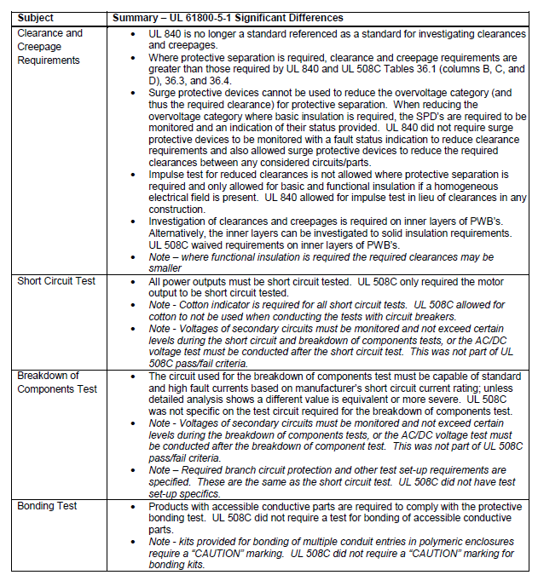
Różnice pomiędzy UL 508C a UL 61800-5-1
Clearance and Creepage Requirements (Spacing)
Short Circuit Test
Breakdown of Components Test
Bonding Test

Slide 33
Wsparcie techniczne G100!
Stacjonarne, telefoniczne, email, komunikatory.
Wyjazdy do klienta, na miejsce instalacji.
Serwis.
Szkolenia.
Materiały techniczne: www.aniro.pl
Webinaria.
Q&A

